Slide 1
Bài 11 Testing
Module: Web Backend Development with Express

Slide 2
Mục tiêu
Tìm hiểu về kiểm thử tích hợp
Sử dụng Jest trong unit test
Tìm hiểu kỹ thuật mocking
Tìm hiểu về kiểm thử các hàm bất đồng bộ trong Jest
Tìm hiểu các thư viện mocking phổ biến cho Express

Slide 3
Thảo luận
Các bạn đã từng nghe tới unit test hay chưa?
Nó là gì?

Slide 4
Tìm hiểu kiểm thử tích hợp (Integration Testing)

Slide 5
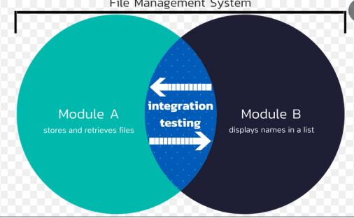
Integration testing là gì?
Kiểm thử tích hợp (Integration testing) là một giai đoạn trong kiểm thử phần mềm. Mỗi module phần mềm riêng biệt được kết hợp lại và kiểm thử theo nhóm.
Kiểm thử tích hợp xảy ra sau kiểm thử đơn vị (Unit Test) và trước kiểm thử xác nhận.

Slide 6
Integration tests
Integration Tests được sử dụng để kiểm tra nhiều thành phần lớn hơn và có thể mở rộng trên nhiều phần của hệ thống.
Ví dụ:
Truyền các đối số của function không hợp lệ.
Database bị lỗi.
Tích hợp bộ nhớ cache lỗi.
Sai sót trong nghiệp vụ hoặc luồng dữ liệu.

Slide 7
Các quy tắc của Integration Tests
Kiểm tra lặp lại: Chạy cùng 1 bài kiểm tra nhiều lần sẽ luôn đưa ra cùng 1 kết quả.
Kiểm tra các hành động có liên quan: Do đây là kiểm tra tính kết nối giữa các module nên cần kiểm tra các kết nối quan trọng giữa các module.
Kiểm tra toàn diện.
Cài đặt testing 1 cách dễ dàng.
Kiểm tra API của bên thứ 3.
Loại bỏ test code ở production.
Ghi logging.

Slide 8
Ví dụ
const co = require('co');
const test = require('blue-tape');
const factory = require('factory');
const superTest = require('../utils/super_test');
const testEnvironment = require('../utils/test_environment_preparer');
const path = '/v1/admin/recipes';
test(`API GET ${path}`, co.wrap(function* (t) {
yield testEnvironment.prepare();
const recipe1 = yield factory.create('recipe');
const recipe2 = yield factory.create('recipe');
const serverResponse = yield superTest.get(path);
t.deepEqual(serverResponse.body, [recipe1, recipe2]);
}));

Slide 9
Sử dụng Jest trong unit test
Các bạn đã từng nghe tới Jest hay chưa?

Slide 10
Cài đặt Jest
Cài đặt Jest:
npm install --save-dev jest @types/jest ts-jest
Cấu hình Jest:
npx ts-jest config:init

Slide 11
Matchers trong Jest
toBeNull so sánh với giá trị null.
toBeUndefined so sánh với giá trị undefined.
toBeDefined là hàm cho kết quả ngược lại toBeUndefined.
toBeTruthy so sánh với giá trị true.
toBeFalsy so sánh với giá trị false.
toBe()
toEqual()
toMatch()
toContain()

Slide 12
Demo
Demo kiểm thử với Jest

Slide 13
Tìm hiểu kỹ thuật mocking

Slide 14
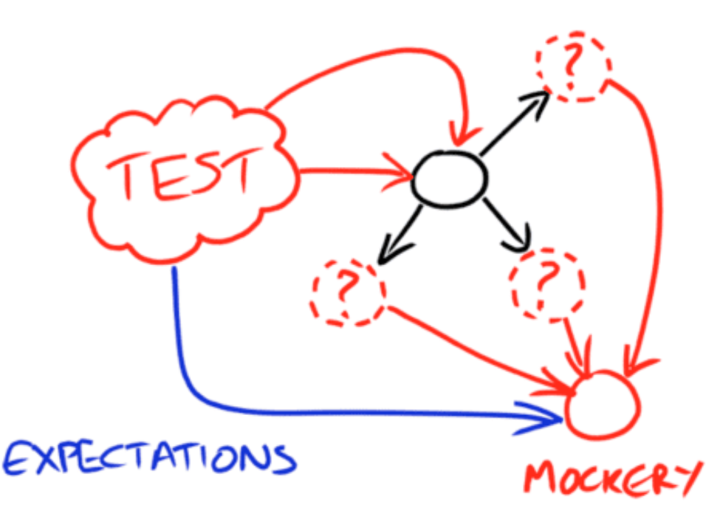
Mock là gì?

Slide 15
Trình xử lý lỗi mặc định
Mock object (MO) là một đối tượng ảo mô phỏng các tính chất và hành vi nhằm kiểm tra tính đúng đắn của các hoạt động bên trong. Mock object có các đặc điểm sau:
Đơn giản hơn đối tượng thực nhưng vẫn giữ được sự tương tác với các đối tượng khác.
Không lặp lại nội dung đối tượng thực.
Cho phép thiết lập các trạng thái riêng trợ giúp cho việc thực hiện unit test.

Slide 16
Mock function
Có 2 cách mock function:
Tạo 1 function giả để sử dụng.
Viết 1 manual mock.
Ví dụ:
const mockCallback = jest.fn(x => 42 + x);
forEach([0, 1], mockCallback);
expect(mockCallback.mock.calls.length).toBe(2);
expect(mockCallback.mock.calls[0][0]).toBe(0);
expect(mockCallback.mock.calls[1][0]).toBe(1);
expect(mockCallback.mock.results[0].value).toBe(42);

Slide 17
Mock module
Ví dụ:
import axios from 'axios';
import Users from './users';
jest.mock('axios');
test('should fetch users', () => {
const users = [{name: 'Bob'}];
const resp = {data: users};
axios.get.mockResolvedValue(resp);
return Users.all().then(data => expect(data).toEqual(users));
});

Slide 18
Mock request và response
Mock request:
const mockRequest = {
body: {
firstName: 'J',
lastName: 'Doe',
email: 'jdoe@abc123.com',
password: 'Abcd1234',
passwordConfirm: 'Abcd1234',
company: 'ABC Inc.',
},
} as Request;

Slide 19
Mock response:
const mockResponse = () => {
const res = {};
res.status = jest.fn().mockReturnValue(res);
res.json = jest.fn().mockReturnValue(res);
return res;
};

Slide 20
Kiểm thử các hàm bất đồng bộ trong Express

Slide 21
Promise
Jest sẽ chờ promise trả về resolve. Nếu trả về rejected thì test fail.
Ví dụ:
test('the data is peanut butter', () => {
return fetchData().then(data => {
expect(data).toBe('peanut butter');
});
});

Slide 22
Async/Await
Để test với async/await chúng ta dùng từ khóa async phía trước.
Ví dụ:
test('the data is peanut butter', async () => {
const data = await fetchData();
expect(data).toBe('peanut butter');
});
test('the fetch fails with an error', async () => {
expect.assertions(1);
try {
await fetchData();
} catch (e) {
expect(e).toMatch('error');
}
});

Slide 23
Callback
Sử dụng đối số done để test với callback.
Ví dụ:
test('the data is peanut butter', done => {
function callback(error, data) {
if (error) {
done(error);
return;
}
try {
expect(data).toBe('peanut butter');
done();
} catch (error) {
done(error);
}}
fetchData(callback);
});

Slide 24
Các thư viện mocking phổ biến cho Jest

Slide 25

Jest
Cài đặt Jest:
npm install --save-dev jest @types/jest ts-jest
Cấu hình Jest:
npx ts-jest config:init

Slide 26
Sinon
Cài đặt:
npm install sinon

Slide 27
Mocha
Cài đặt:
npm install mocha chai --save-dev

Slide 28
Tổng kết
Qua bài học này, chúng ta đã tìm hiểu:
Tìm hiểu về kiểm thử tích hợp
Sử dụng Jest trong unit test
Tìm hiểu kỹ thuật mocking
Tìm hiểu về kiểm thử các hàm bất đồng bộ trong Jest
Tìm hiểu các thư viện mocking phổ biến cho Express

